Slide 1


Программа повышения квалификации
Тестировщик программного обеспечения
Итоговый проект
“Комплексное тестирование платформы qahacking.guru”
Преподаватель: Гриненко В.В.
Выполнила: Гридина Ю. В.
Поток ТП-841

Slide 2
Содержание
Майнд-карта жизненного цикла тестирования ПО;
Майнд-карта методологии разработки ПО;
Тестовая документация (чек-лист, тест-кейсы, баг-репорты);
Применение техник тест-дизайна;
Анализ результатов тестирования выбранного приложения;
Выводы об оптимальности выбранной стратегии тестирования.

Slide 3
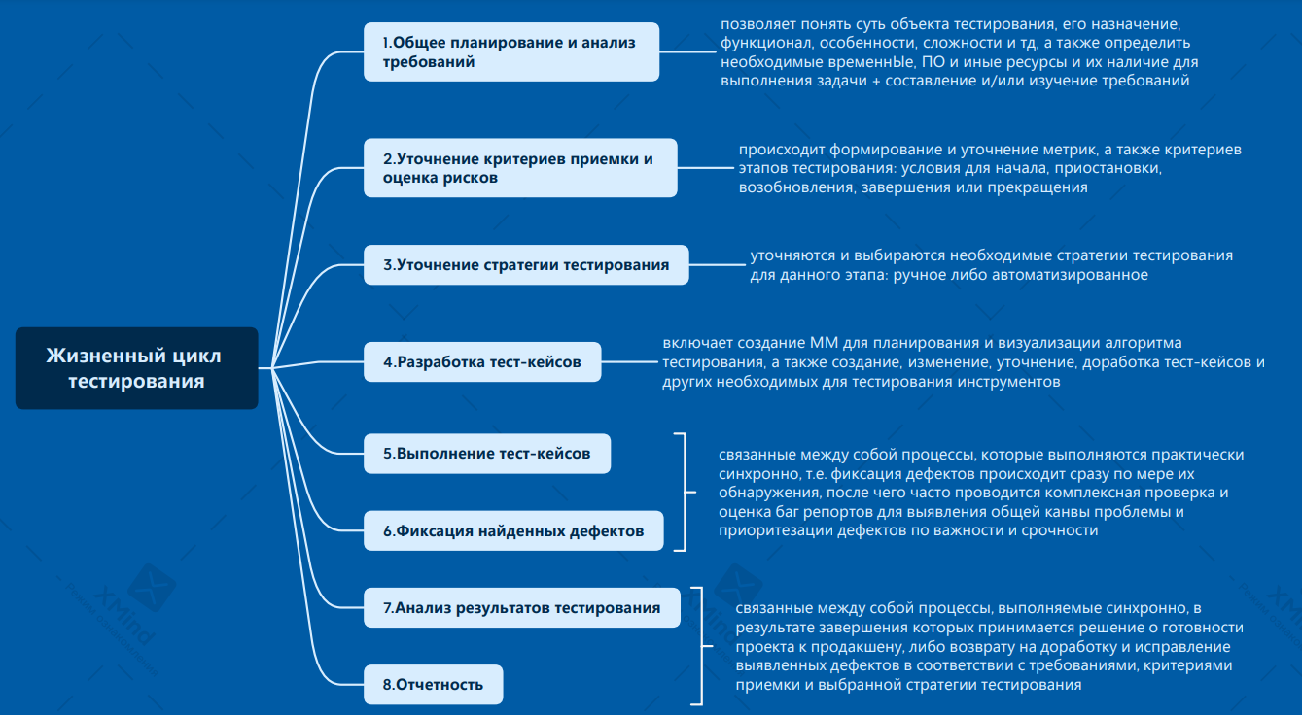
Майнд-карта жизненного цикла тестирования ПО

Slide 4
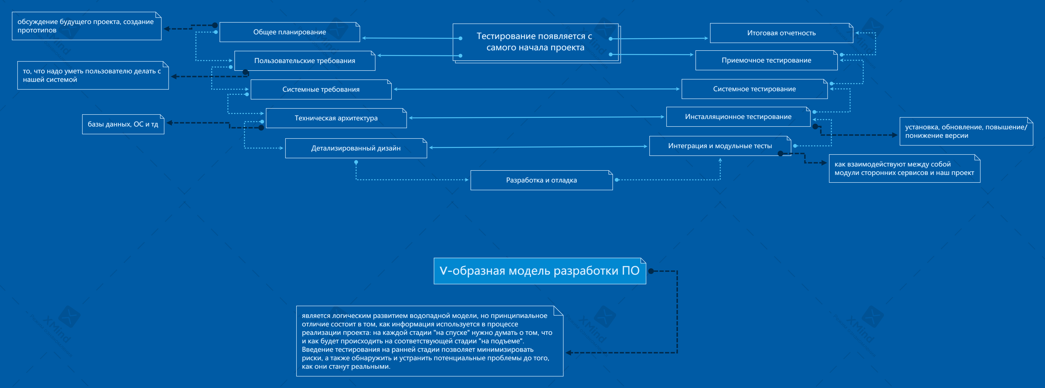
Майнд-карта методологии разработки ПО

Slide 5
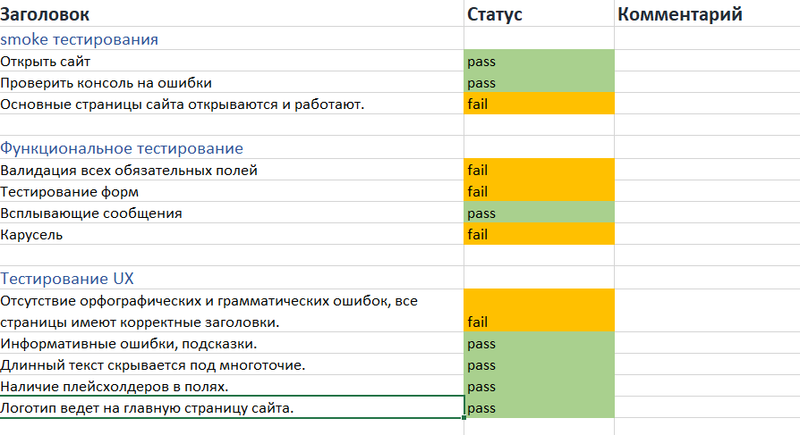
Тестовая документация: чек-лист
Пример составления чек-листа для тестирования https://qahacking.guru/#

Slide 6
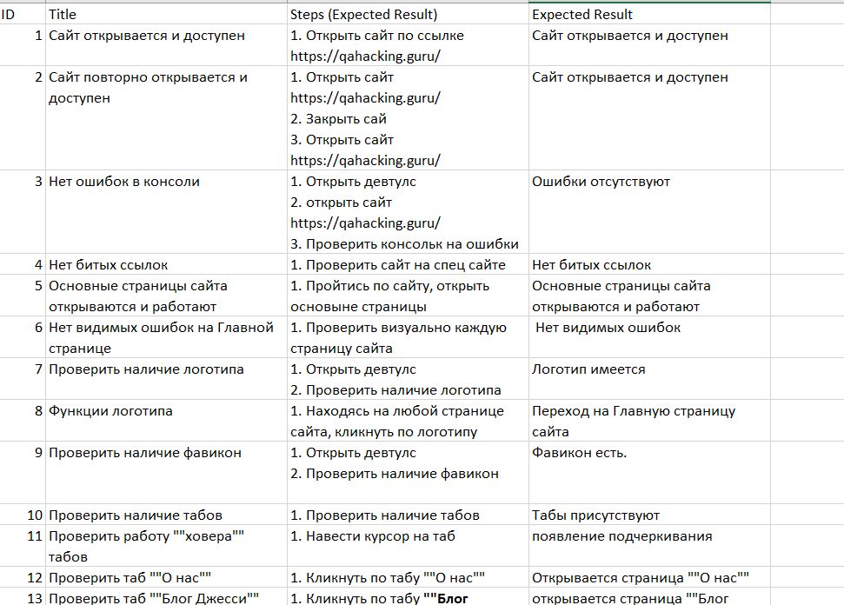
Тестовая документация: тест-кейсы

Slide 7
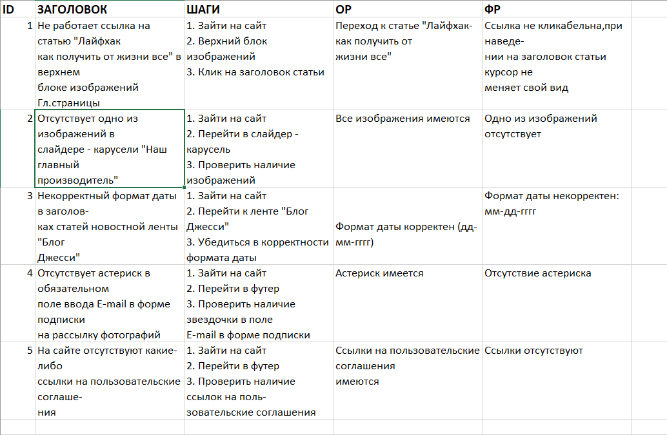
Тестовая документация: баг-репорты

Slide 8
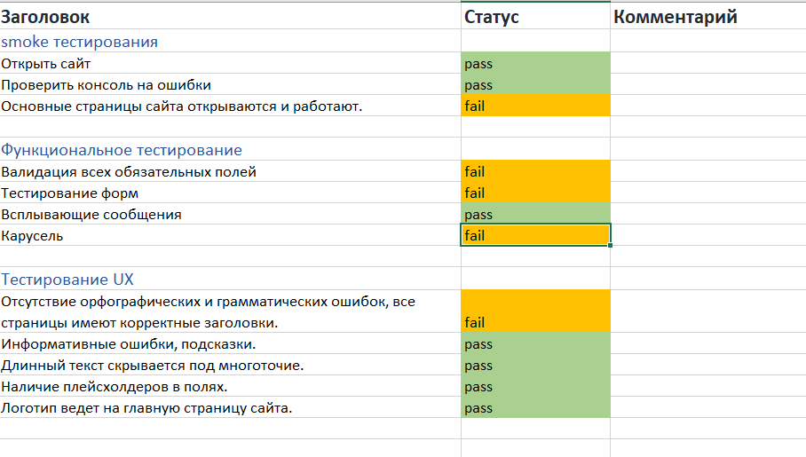
Применение техник тест-дизайна: чек лист

Slide 9
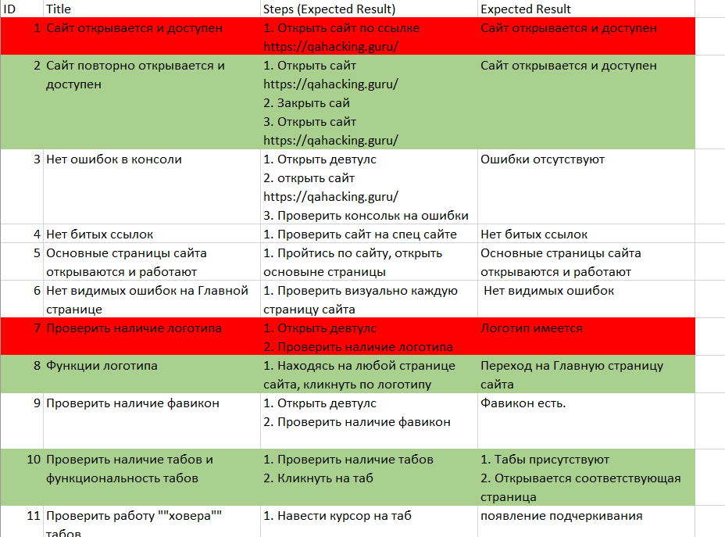
Применение техник тест-дизайна: тест-кейсы

Slide 10
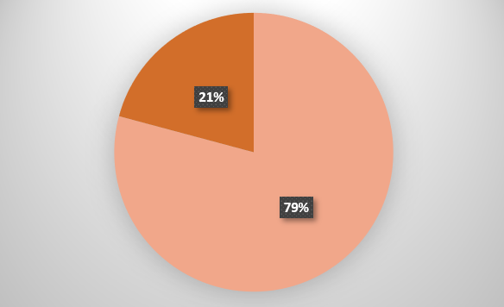
Анализ результатов тестирования выбранного приложения
В ходе проверки веб платформы https://qahacking.guru/ было написано 19 тест кейсов. В результате проверки обнаружено 5 дефектов, не блокирующих функционал.
На текущий момент веб платформа не может быть выпущена в релиз. Необходимы уточнения ТЗ, внесение правок в основной функционал.

Slide 11
Выводы об оптимальности выбранной стратегии тестирования
Делаем выводы об оптимальности применения нашей стратегии Функционального и UI/UX тестирования. Нам удалось добиться максимально положительного результата.

Slide 12

Рефлексия
При прохождении программы мне в первую очередь понравилась организация и удобство самого процесса обучения. Благодарна Виталию за доступные, наглядные объяснения, примеры и юмор – это очень помогает эффективно усваивать материал. Отдельное спасибо моему куратору Айгюн за включенность, помощь и отзывчивость, а также ассистенту Веронике. За время обучения я научилась работать с тестовой документацией, познакомилась с софтом тестировщика и попрактиковалась в использовании таких инструментов, как: XMind, Trello, Jira, TestRail, GIT, Postman, MySQL, Selenium IDE, PyCharm. Больше времени и усилий для первоначального освоения потребовали API и Python.
Благодарю за внимание!

